Slide 1
SESIUNEA ANIVERSARĂ “95 DE ANI DE LA ÎNFIINȚAREA ICAR„ București 31 mai 2022
Titlul comunicării: Evaluarea nivelului polimorfismelor utilizând tehnica SNP50k la rasele Bălţată cu Negru Românească și Bălţată Românească
Autorii: Dinu GAVOJDIAN¹, Ioana NICOLAE¹, Daniela-Elena ILIE²
¹ Institutul de Cercetare - Dezvoltare pentru Creşterea Bovinelor Baloteşti
² Staţiunea de Cercetare - Dezvoltare pentru Creşterea Bovinelor Arad

Slide 2
la nivel mondial există un număr de 3 017 rase de taurine (Bos taurus şi Bos indicus) [Bett şi colab., 2013, Cattle Breeds: Extinction or Quasi-Extant? Resources 2:335-357]
FAO prognozează pierderea unei rase de taurine în fiecare lună [DAD-IS, 2018, FAO Domestic Animal Diversity Information System]
>50% din rasele de taurine din Europa au dispărut sau au status critic [DG-AGRI, 2016, European Commission Preparatory action on EU plant and animal genetic resources]
Interes puternic în refacerea unor rase pierdute în Europa (ex. Campine – Belgia) [Francois şi colab., 2017, Genomics of a revived breed: Case study of the Belgian campine cattle, PLoS One 12(4):e0175916]

Slide 3
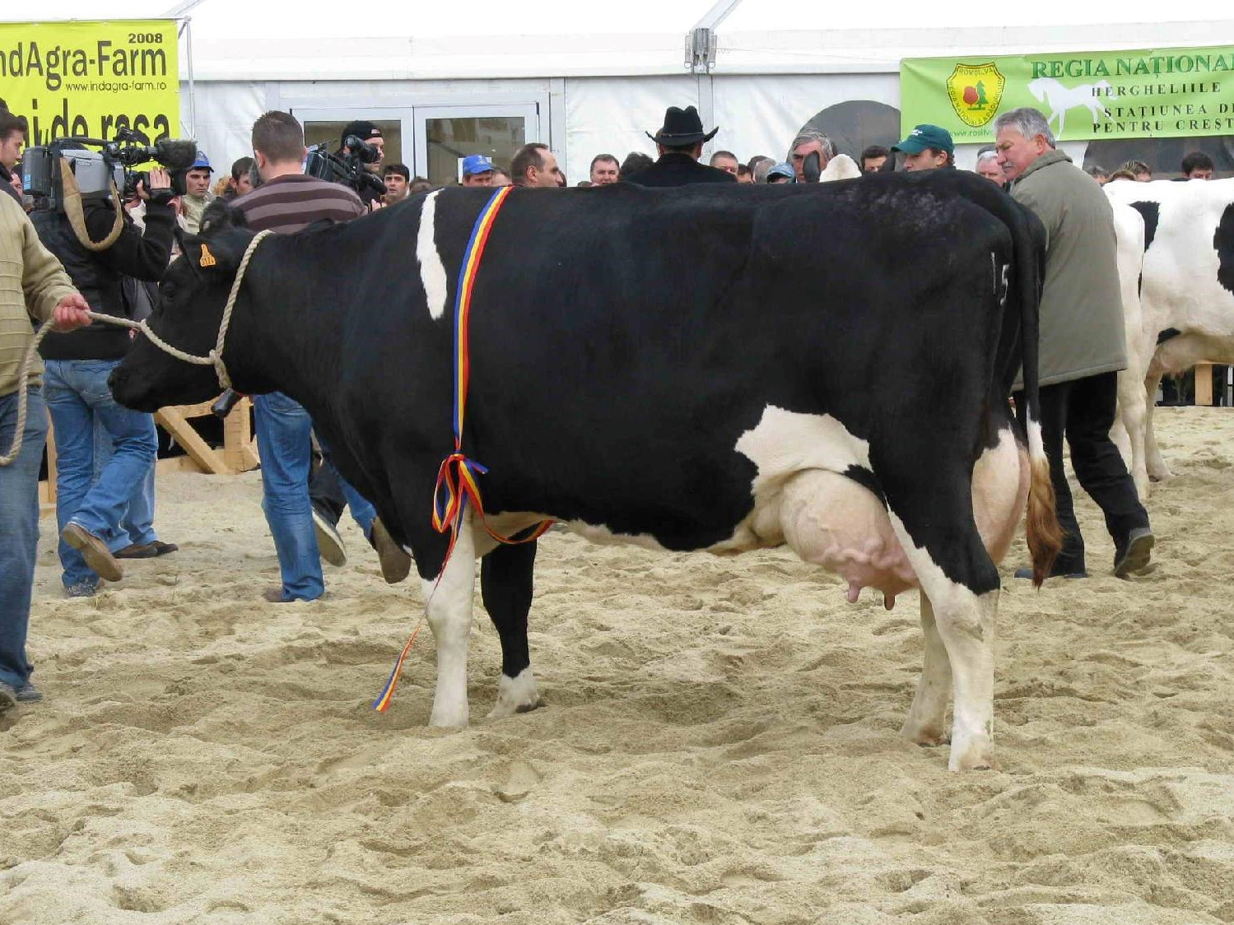
Conservarea biodiversităţii reprezintă o prioritate în Strategia UE „De la fermă la consumator (Farm2Fork)”, „Reforma politicii agricole comune (PAC)” şi „Strategia UE privind biodiversitatea 2030”

Slide 4
Scop, Material şi metodă
evaluarea nivelului polimorfismelor utilizând tehnica SNP50k la rasele Bălţată cu Negru Românească tipul Holstein-Friză (BNR-HOL) și Bălţată Românească tipul Simmental (BR-SIM)
comparate ulterior cu date de genotipare SNP770k de la rasele Holstein şi Simmental din China
282 de animale genotipate: BNR-HOL (n = 30), BR-SIM (n = 22), HOL R.P.C. (n = 96) și SIM R.P.C. (n = 136)
39.724 SNP-uri comune au fost utilizate pentru analiza variabilităţii genetice
Rezultate publicate în: Ilie D.E., Gao Y., Nicolae I., Sun D., Li J., Han B., Gavojdian D., 2020, Evaluation of single nucleotide polymorphisms identified through the use of SNP assay in Romanian and Chinese Holstein and Simmental cattle breeds, Acta Biochimica, 67(3): 341-346

Slide 5
Designul experimental
PSNP SNP-uri polimorfe
H_{O} şi H_{E} heterozigoţie observată şi estimată

Slide 6
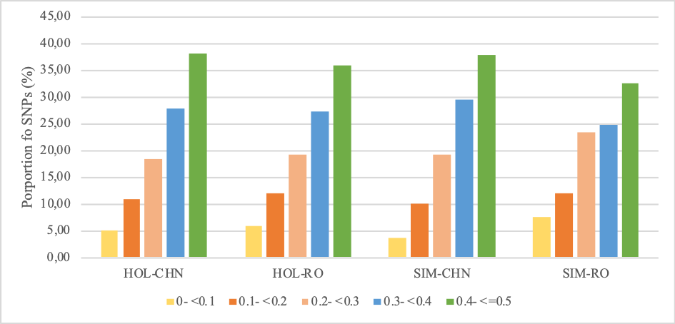
Proporţia de SNP-uri sub diferite categorii MAF (0,0-<0,1; 0,1-<0,2; 0,2-<0,3; 0,3-<0,4 şi 0,4-0,5) pentru fiecare rasă studiată. Abrevierea raselor: HOL-RO = Bălţată cu Negru Românească tipul Holstein-Friză; SIM-RO = Bălţată Românească tipul Simmental; HOL-CHN = Holstein Chinezesc; SIM-CHN = Simmental Chinezesc.

Slide 7
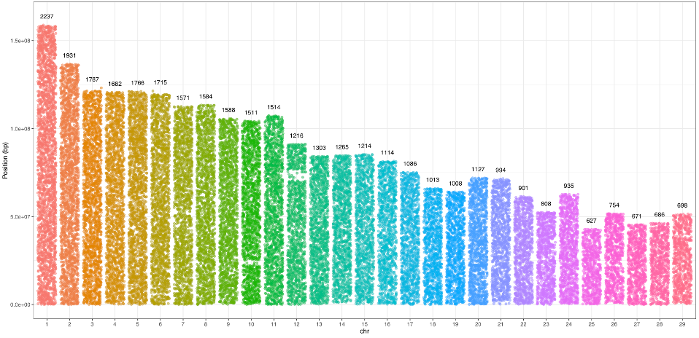
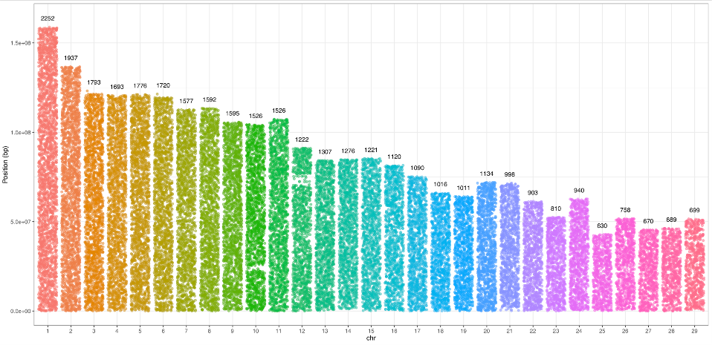
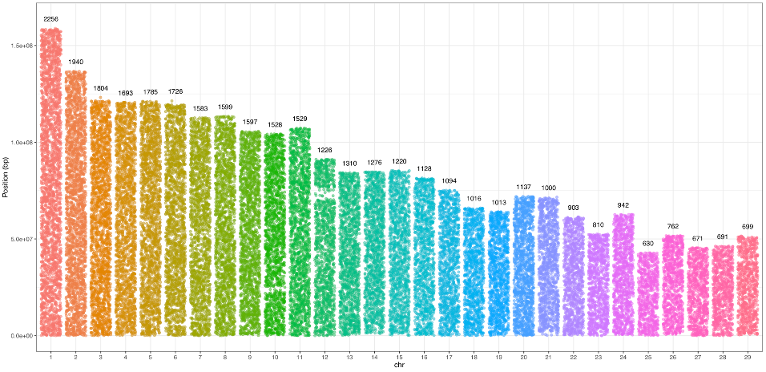
BNR-HOL-RO
HOL-CHN
BR-SIM-RO
SIM-CHN
Numărul SNP-urilor polimorfe pe fiecare cromozom la rasele studiate

Slide 8
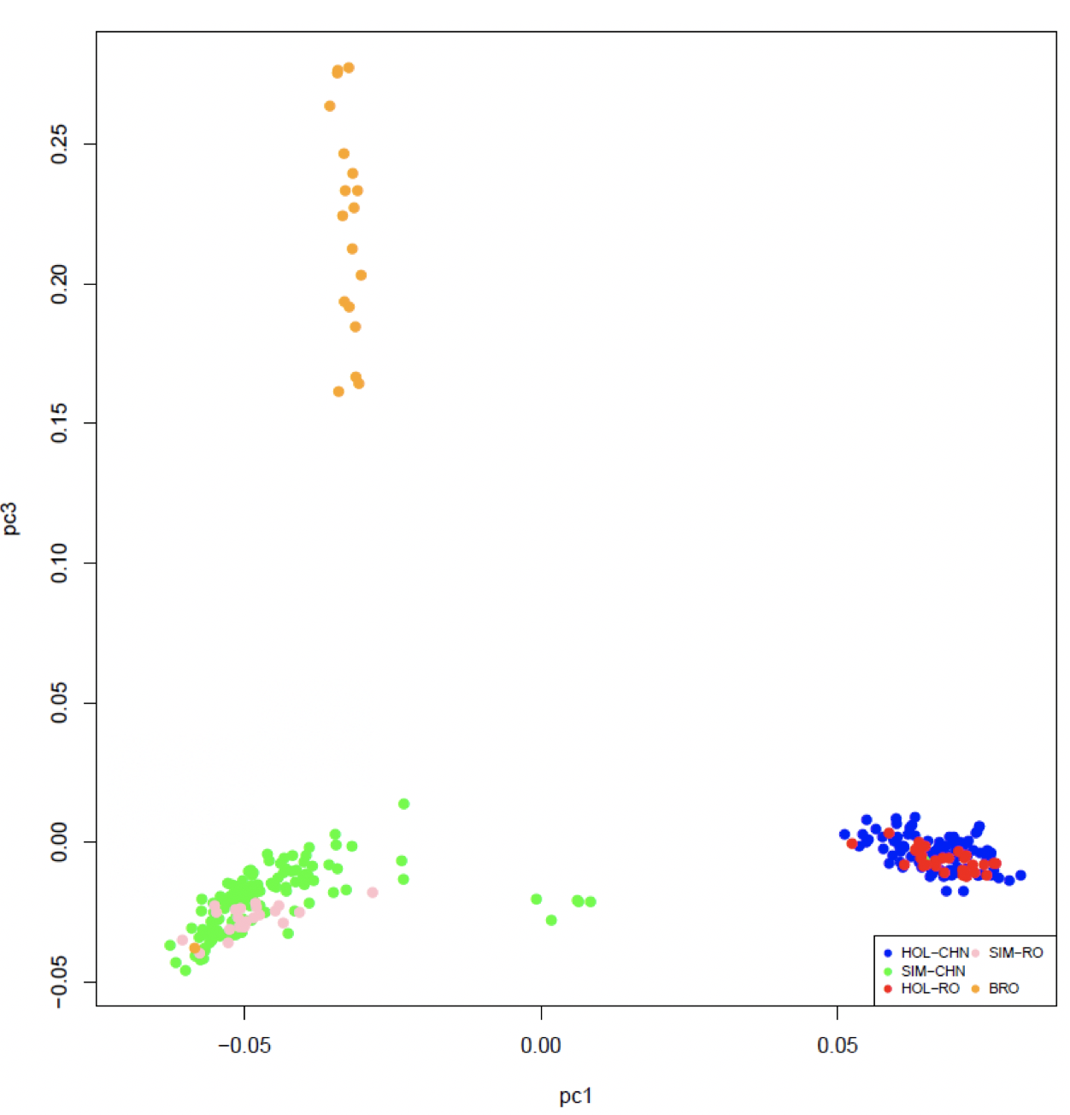
Arborele de apropiere genetică
(neighbor - joining tree)
Analiza componentelor principale (Principal Component Analysis, PCA)

Slide 9
Concluzii
► Rezultatele au indicat un grad ridicat de diversitate genetică (heterozigoţie observată = 0,422, heterozigoţie estimată = 0,411) pentru toate cele 4 rase studiate, în medie 90,84% dintre markeri au fost polimorfici
► Arborele de apropiere genetică şi analiza componentelor principale au arătat clustere bine definite între rasele aparţinând tulpinilor Holstein şi Simmental
► Rasele Bălţată cu Negru Românească HF şi Holstein Chinezesc sunt apopiate d.p.d.v. genetic, şi se grupează împreună, fapt datorat cel mai probabil importurilor în ambele ţări de material seminal congelat provenit de la tauri din Statele Unite ale Americii

Slide 10
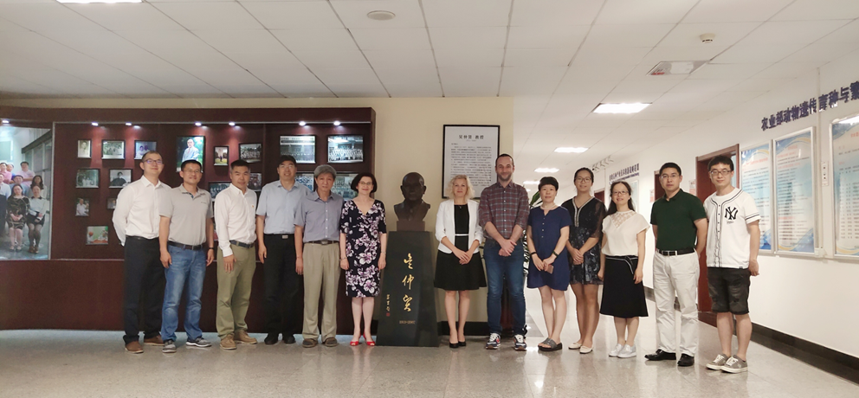
Mulţumiri
Acest studiu a efectuat în cadrul proiectului bilateral România - China „Selecţia genetică şi genomică pentru eficienţa productivă şi reproductivă la vacile de lapte“, cod proiect PN-III-P3-3.1-PM-RO-CN-2018-0054/16/2018, cu sprijin financiar din partea Unităţii Executive pentru Finanțarea Învățământului Superior, a Cercetării, Dezvoltării și Inovării (UEFISCDI)
Parteneri în cadrul proiectului:
Institutul de Cercetare - Dezvoltare pentru Creşterea Bovinelor, Baloteşti - România
Universitatea Agricolă Chineză, Beijing - China

